Slide 1
Maak nuttig gebruik van animaties tijdens je lessen
Peter Over
Werkgroep WND conferentie - december 2016

Slide 2
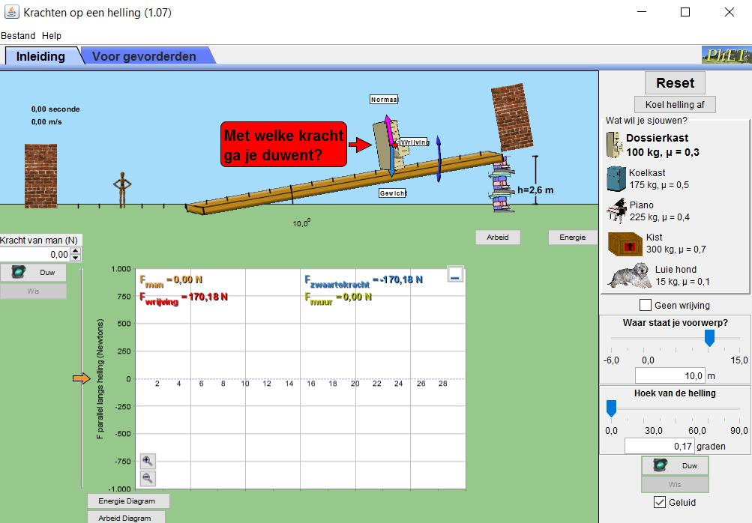
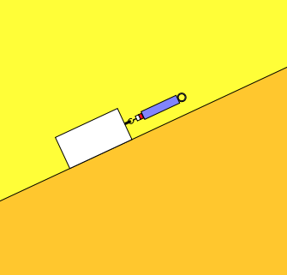
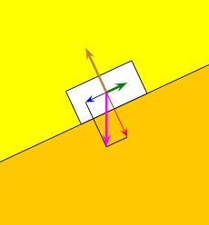
Het hellend vlak
PhET: de meest gebuikte applet, maar voor demonstratie nogal onoverzichtelijk. Zeer geschikt voor een werkbladopdracht.
Fendt 2003: zeer eenvoudig, nu ook in html5

Slide 3
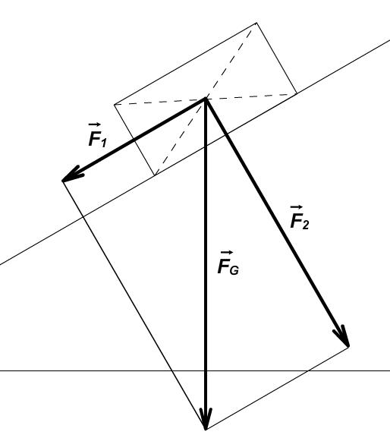
Het hellend vlak
De ideale manier om het tekenen en ontbinden van de krachten op een hellend vlak te introduceren!
Doorloop de cyclus punt voor punt, herhaal dit desnoods nog een keer.

Slide 4
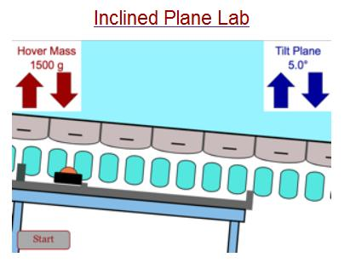
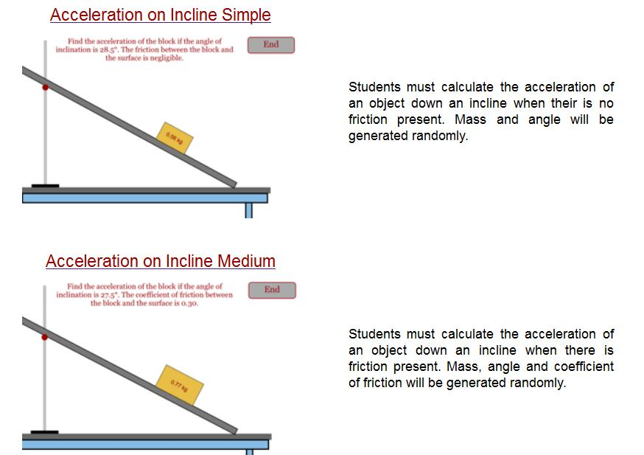
Het hellend vlak met Physicsaviary
Op de site van Physicsaviary staan de applets in html5. Zij dekken een groot deel van onze examenstof en zijn soms ook geschikt voor de onderbouw. Naast de gewone applets zijn er animaties met “problems” en met “games”. Er is helaas geen probleem (vraagstuk) bij het hellend vlak. De game is zonder en met wrijving (simpel en medium).

Slide 5
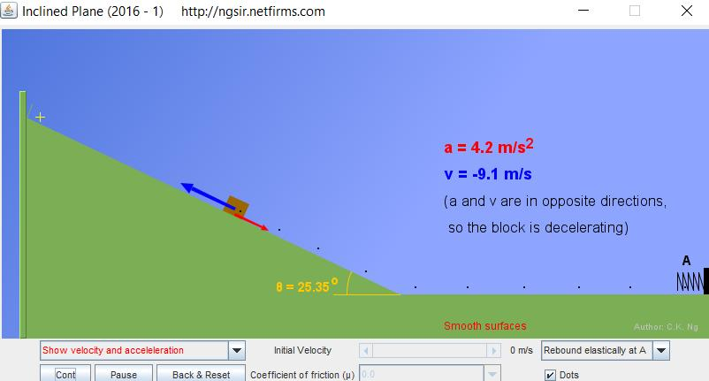
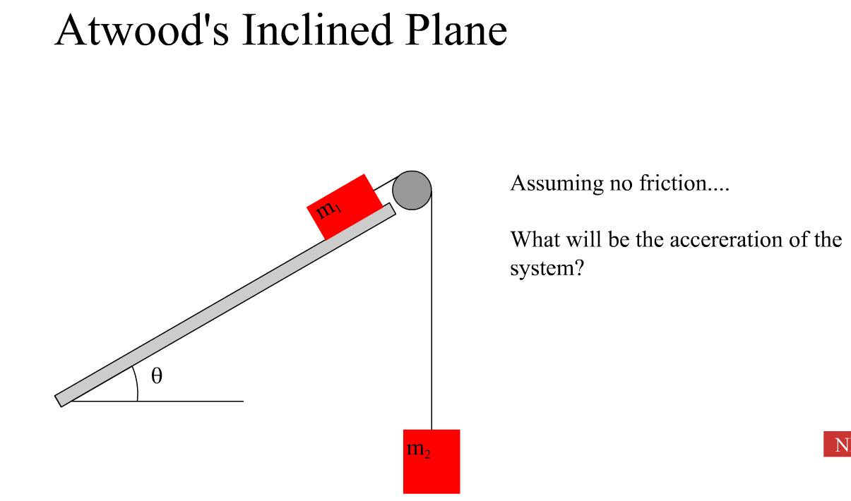
Het hellend vlak
Een leuke variant met snelheid en versnelling. (ngsir)
De uitleg,hoe je de spankracht in het koord kunt berekenen. Leuk als verrijkingsstof.

Slide 6
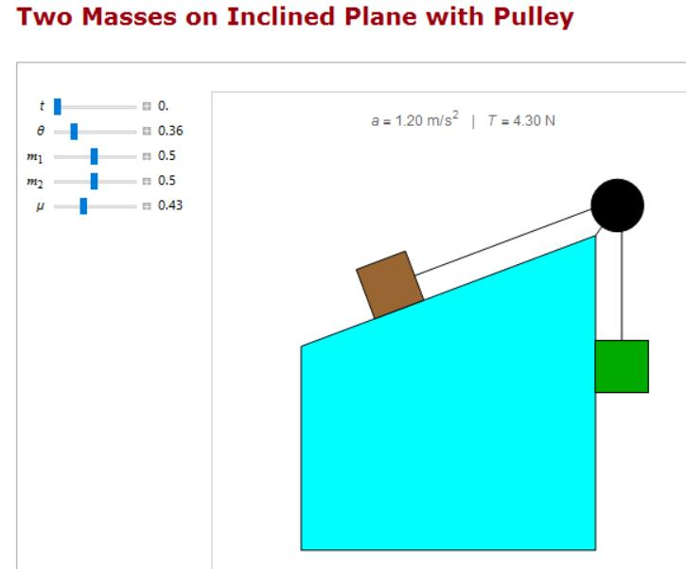
Het hellend vlak met de Wolframplayer
De animaties van Wolfram hebben een eigen “player” nodig. Ze zijn vaak niet eenvoudig, maar wel leerzaam. Druk bv op de +-knop om de tijd te starten. Ook helling en wrijving hebben afwijkende symbolen. Ze zijn wel geschikt voor demonstratie, minder voor opdrachten met werkbladen

Slide 7
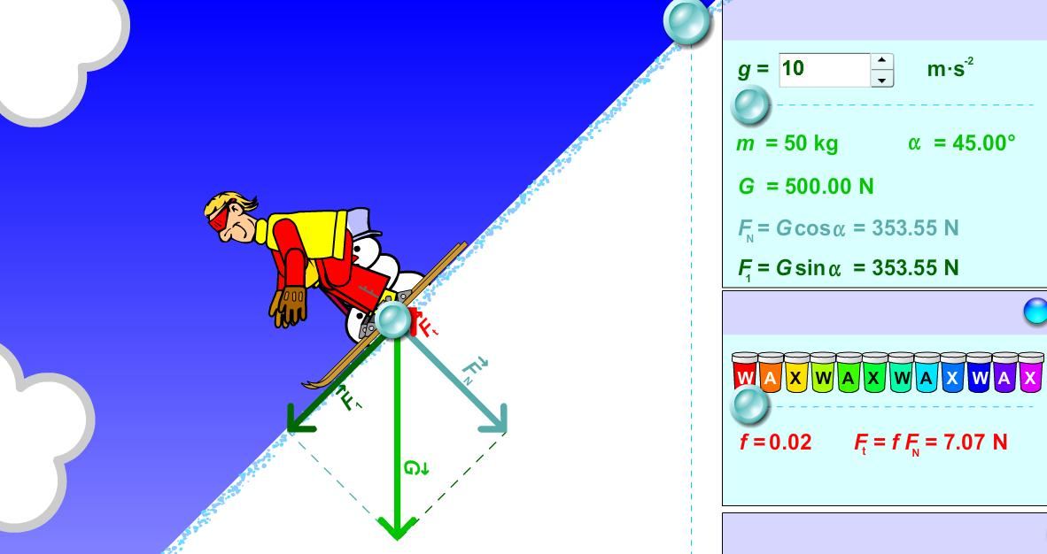
Het hellend vlak: afdaling met wrijving
Een leuke opdracht om mee af te sluiten, zodra de wrijvingskrachten behandeld zijn. Geschikt voor de ELO om thuis opdrachten uit te voeren aan de hand van een werkblad met ‘open’ vragen. Er zijn veel variabelen en de grootte van de krachten en andere grootheden worden voortdurend aangepast.

Slide 8
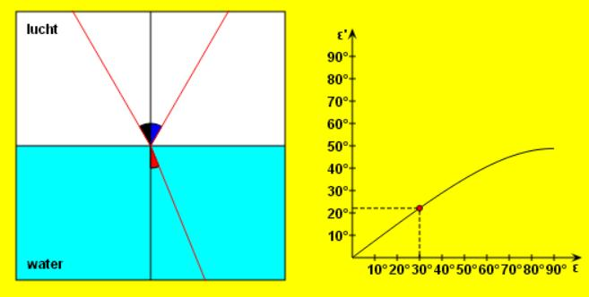
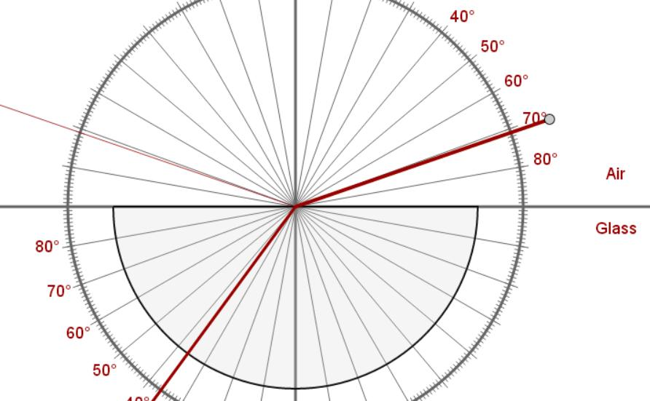
Voor de onderbouw: lichtbreking
In de onderbouw zijn berekeningen met de wet van Snellius nog niet aan de orde. Het is dus belangrijk om het verband tussen de invalshoek en de hoek van breking op een eenvoudige wijze te illustreren. Bij de applet van Fendt moet dit handmatig, die van Physicsaviary gaat het automatisch en is ook de overgang van lucht naar een andere stof gemakkelijk aan te passen.

Slide 9
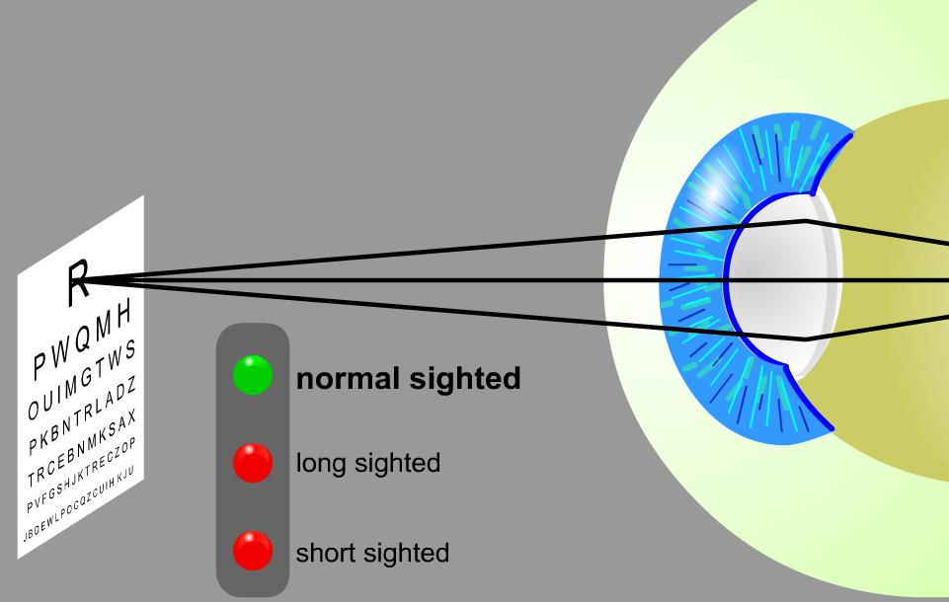
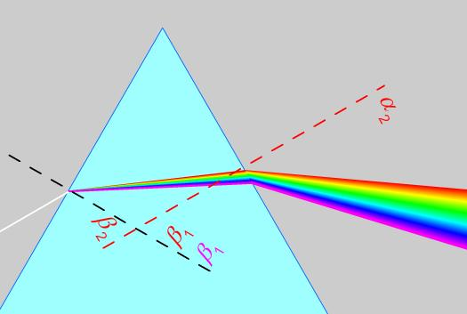
Oogafwijkingen en prisma (dispersie)
Je kunt spelen met brillen die nodig zijn om bij- of verziendheid te compenseren. De animaties is goed voor de ELO om leerlingen er zelf mee te laten spelen.
Hetzelfde geldt voor de kleurschifting in een prisma er kan met hoeken en verschil in brekingsindex gespeeld worden.

Slide 10
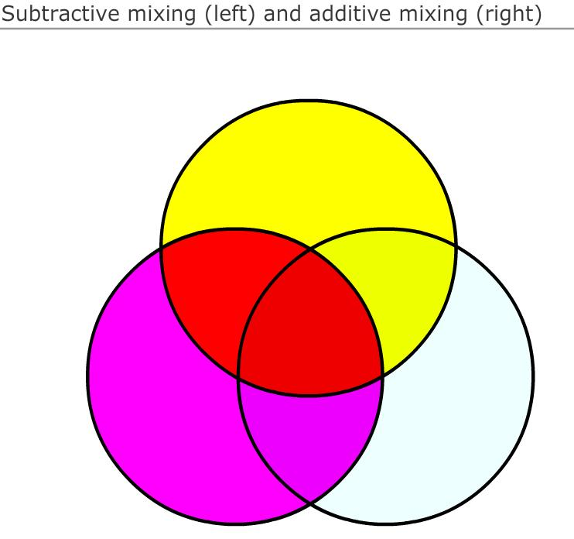
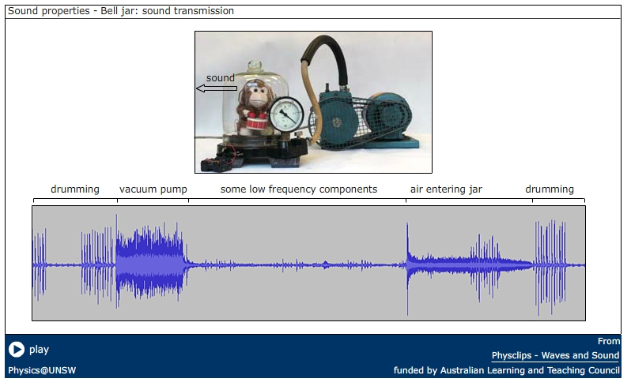
Physclips zijn kleine demo-proeven
De Physclips zijn korte animaties, zonder knoppen waarmee je variabelen kunt instellen. Het aardige van dit type is het bewegende beeld. Leuk voor een korte inleiding.

Slide 11
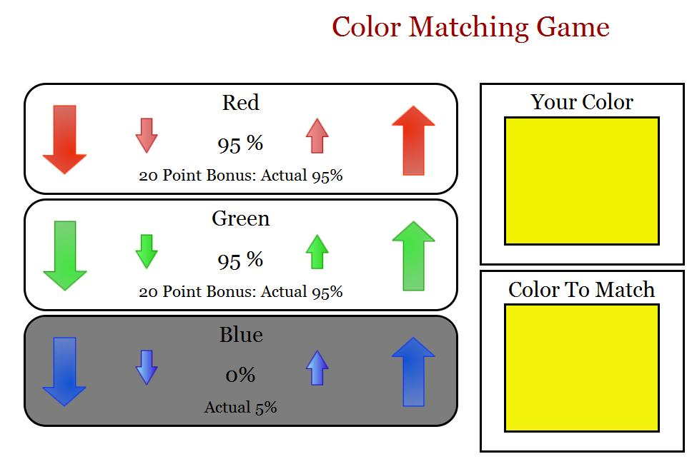
Leren omgaan met kleuren:
The color mixing game
Het neemt echt heel nauw, je wijkt gemakkelijk 5% af

Slide 12
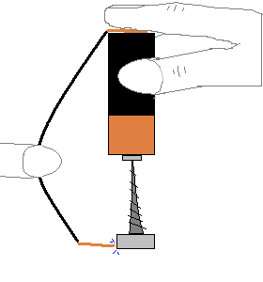
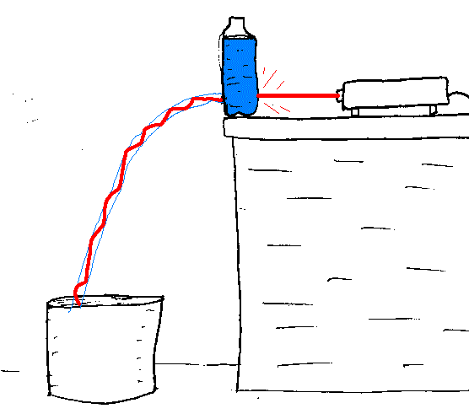
Animated gifs kunnen erg leuk zijn
Een serie over verschillende onderwerpen vind je op:
http://www.physicslessons.com/demos.html#electricity_magnetism
Beide proeven zijn gemakkelijk uit te voeren.

Slide 13
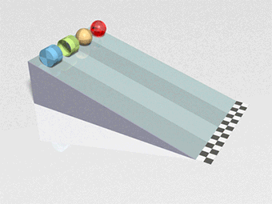
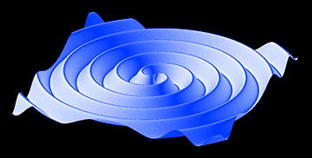
Animated gifs, als een kort filmpje
Een serie als ondersteuning voor lastige onderwerpen staat op:
http://bestanimations.com/Science/Physics/Physics.html
Beide proeven zijn niet zo gemakkelijk uit te voeren.

Slide 14
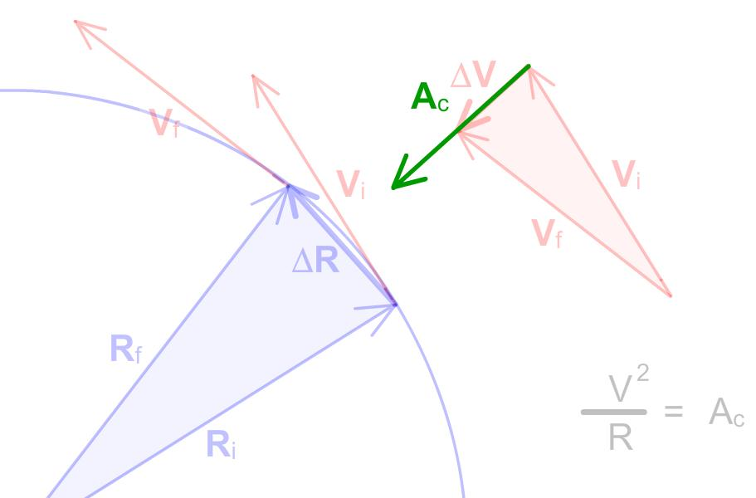
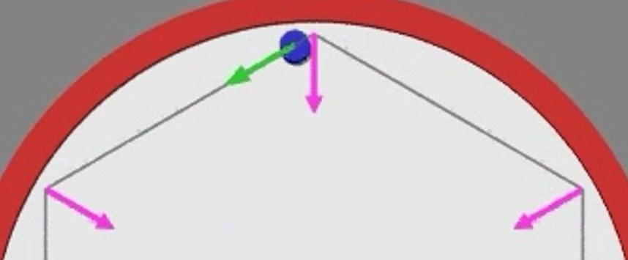
Korte films kunnen zeer nuttig zijn
De introductie van de centripetale versnelling is eenvoudig aan de hand van een korte film.
De afleiding van de formule voor de centripetale versnelling kan gemakkelijk met een animatie.

Slide 15
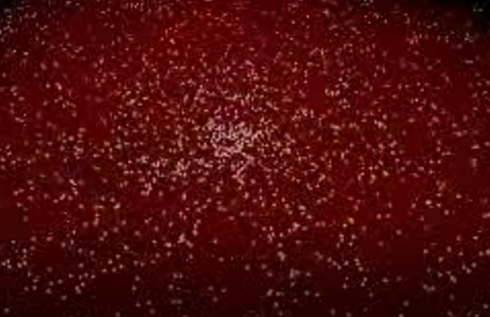
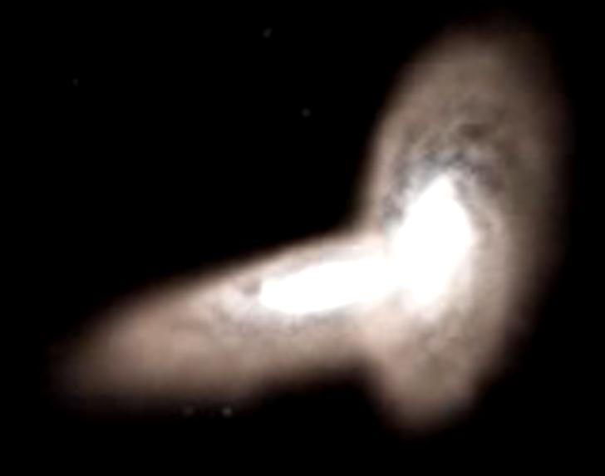
Korte films kunnen zeer nuttig zijn
Soms kunnen korte films de uitleg goed ondersteunen.
Bij gravitatie, cirkelbeweging en/of sterrenkunde zijn deze twee films een mooie ondersteuning.
De pancake en botsende stelsels geven goed weer hoe bepalend de gravitatiekracht in de ruimte is.

Slide 16
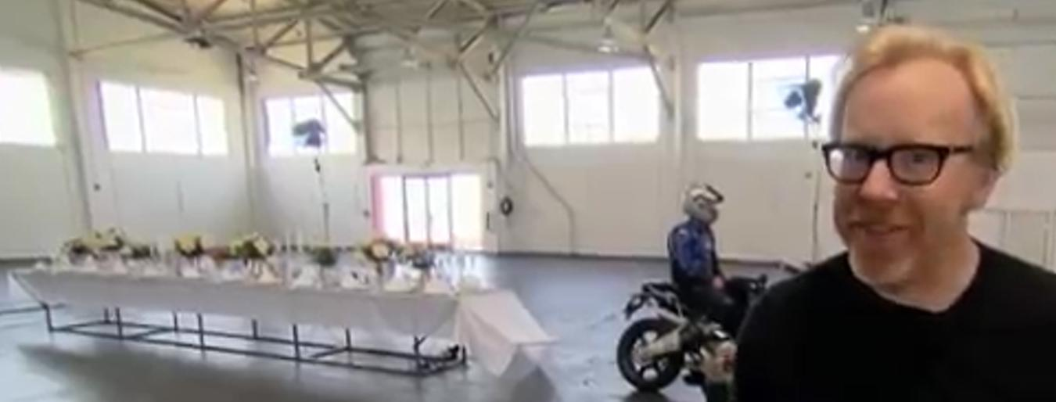
Laat ze eens lachen met de Mythbusters
Het traagheidsprincipe illustreren we graag aan de hand van een tafelkleed dat we snelwegtrekken.
Maar lukt dat ook met een lange tafel?
Er is een film met een gedekte tafel en een motor, waarbij dat lukt! De Mythbusters onderzoeken dat….

Slide 17
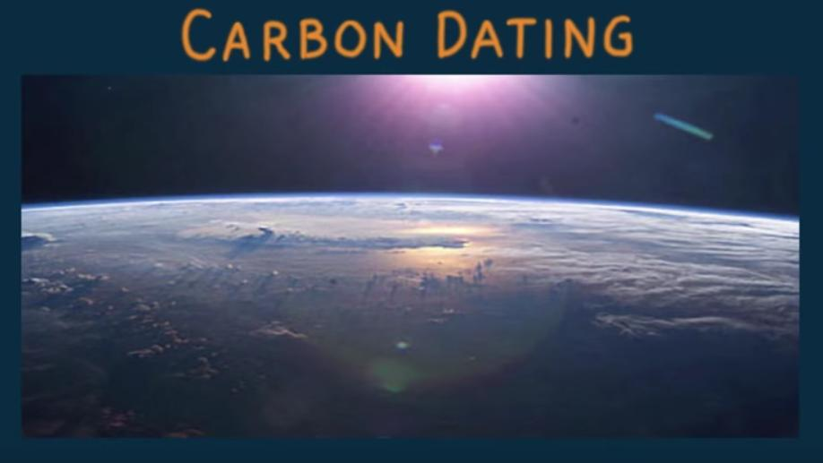
Laat Hewitt het eens uitleggen!
Hewitt is een bekend cartoonist en heeft nu een serie van 147 lessen op Youtube gezet.

Slide 18
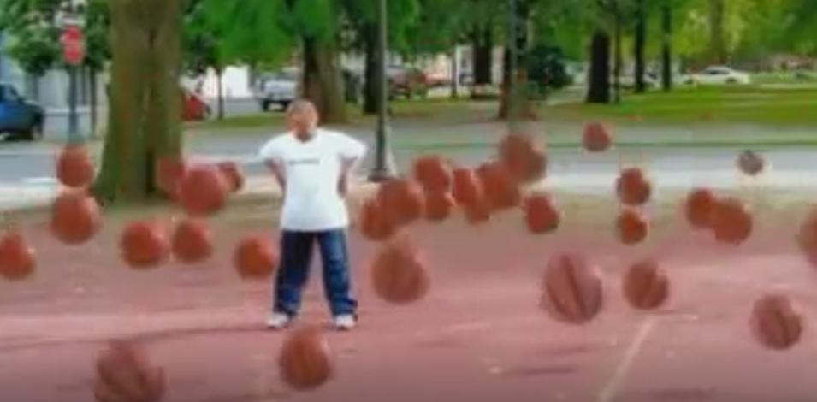
What the bleep do we know?
In de film ‘What the bleep, the rabbit hole’ worden diverse onderwerpen uit de quantummechanica op een bijzondere manier uitgebeeld.

Slide 19
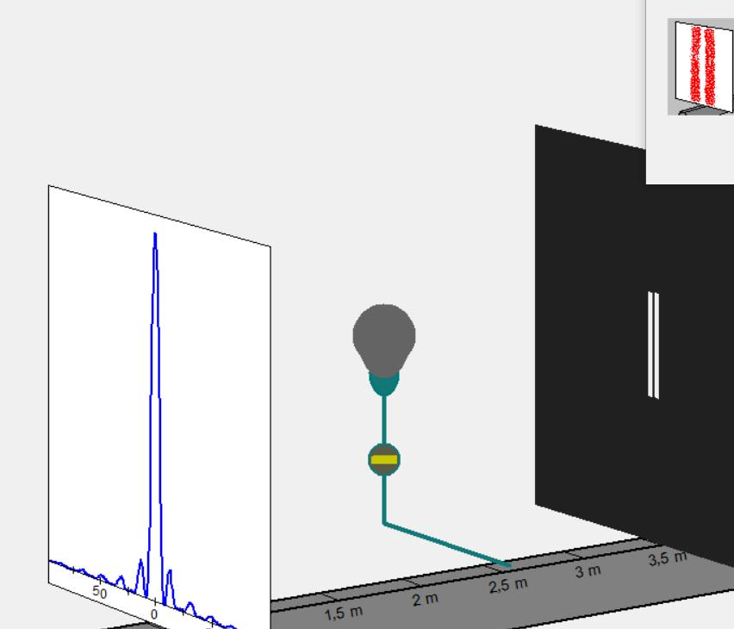
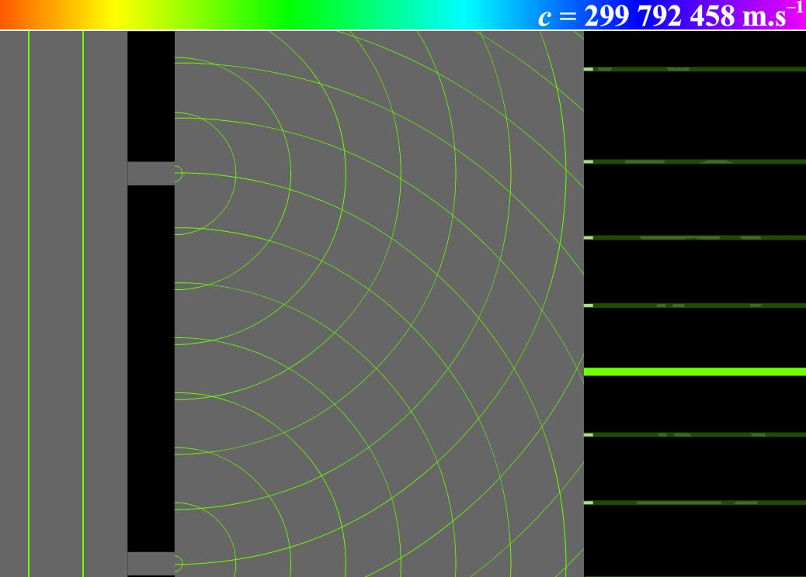
De proef van Young is populair
Twee mooie animaties als voorbeeld, die op de PhET-site is trouwens ook prachtig. Het linker programma heeft echter veel meer mogelijkheden met allerlei deeltjes, zoals neutronen, protonen en enkele atoomsoorten. (He, Na en Cs) De energie is instelbaar.

Slide 20
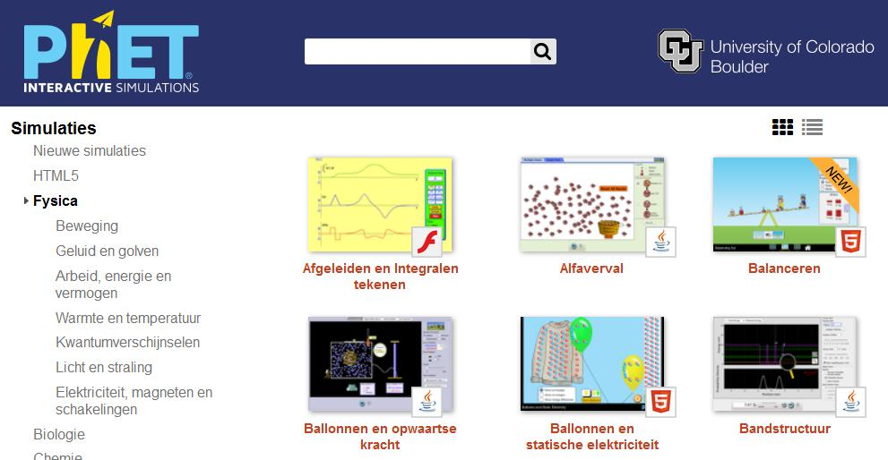
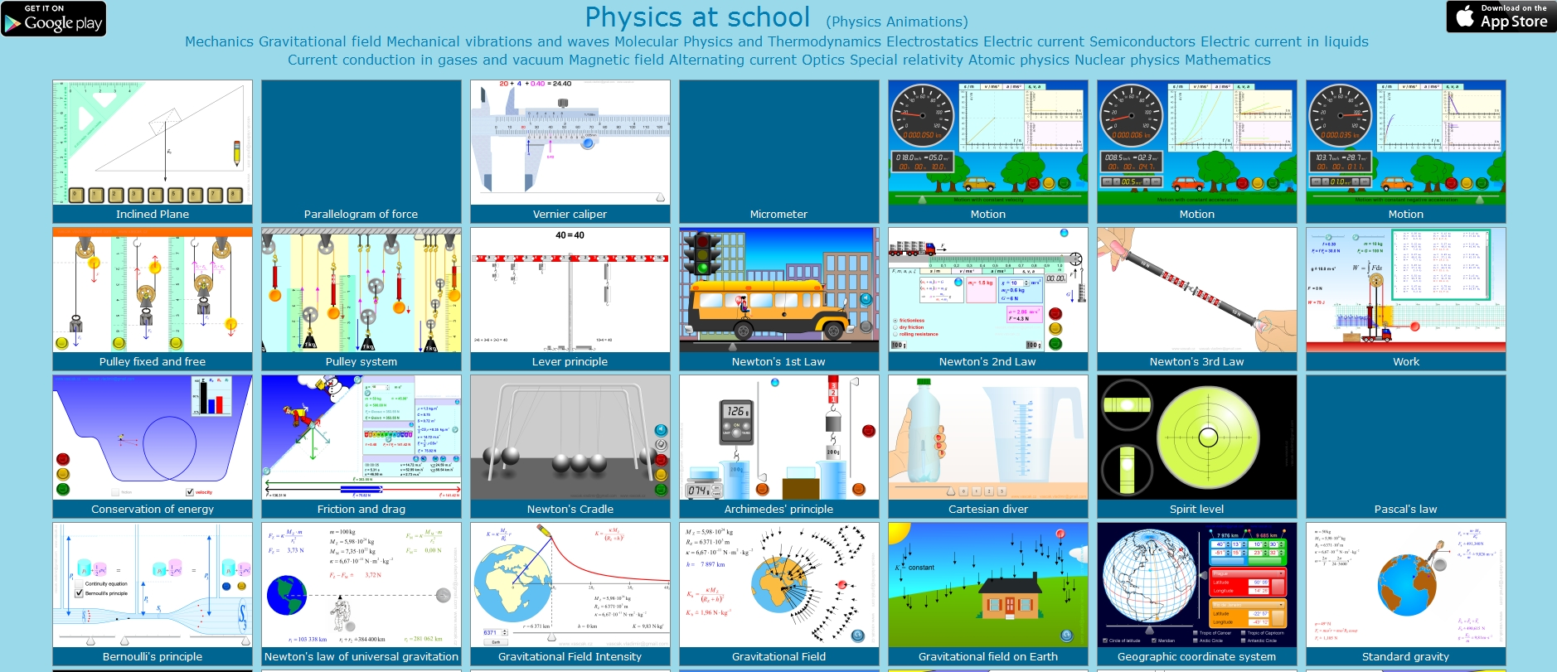
Waar kan ik het vinden?
http://phet.colorado.edu/nl/simulations
de site – in het Nederlands, steeds meer HTML5
http://www.vascak.cz/physicsanimations.php?l=nl
Prachtige animaties in Nederlands, te koop voor tablet (flash)

Slide 21
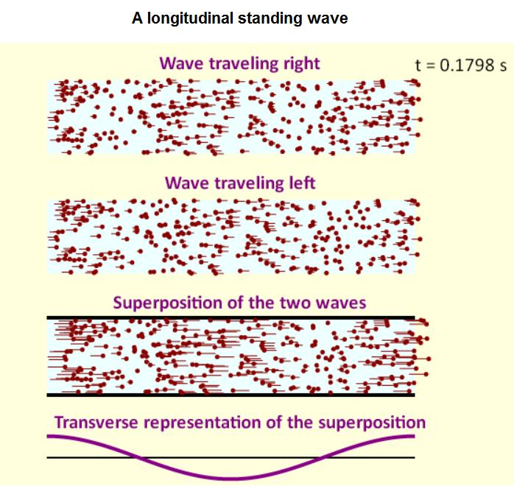
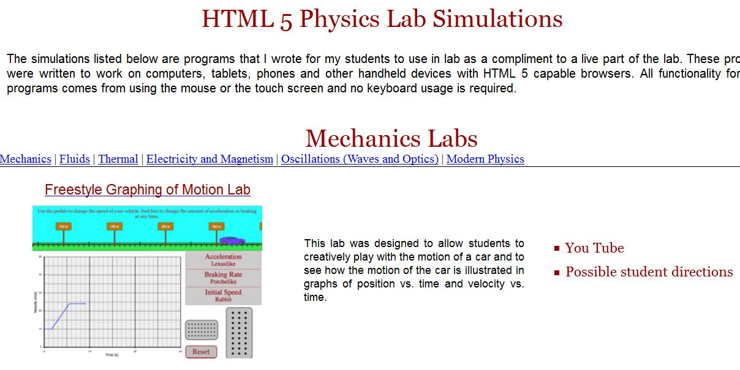
Waar kan ik het vinden?
http://thephysicsaviary.com/Physics/Programs/Labs/index.html
Animaties in HTML5. Met oefenmateriaal en games. Aan te bevelen!
http://physics.bu.edu/~duffy/classroom.html
Gebruik hier de HTML5-animaties

Slide 22
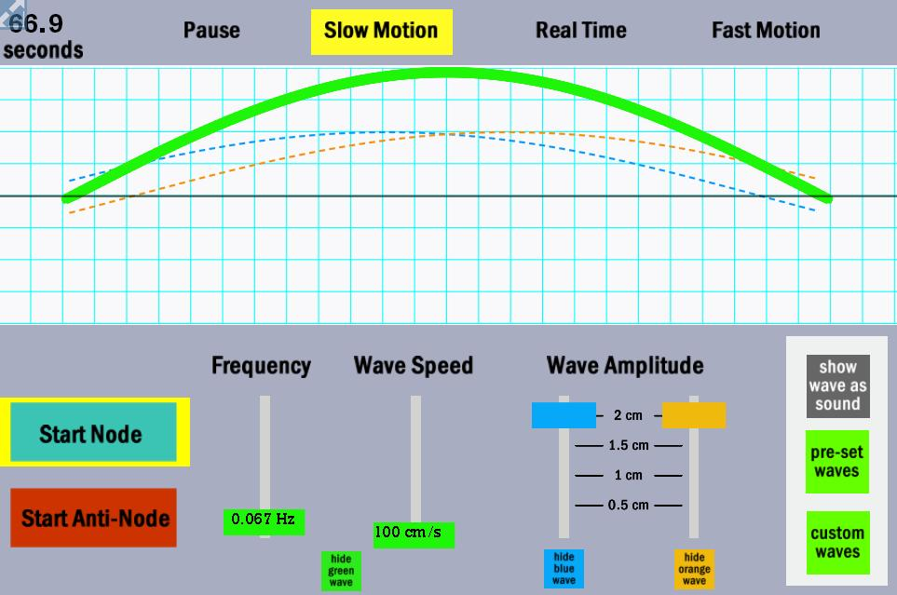
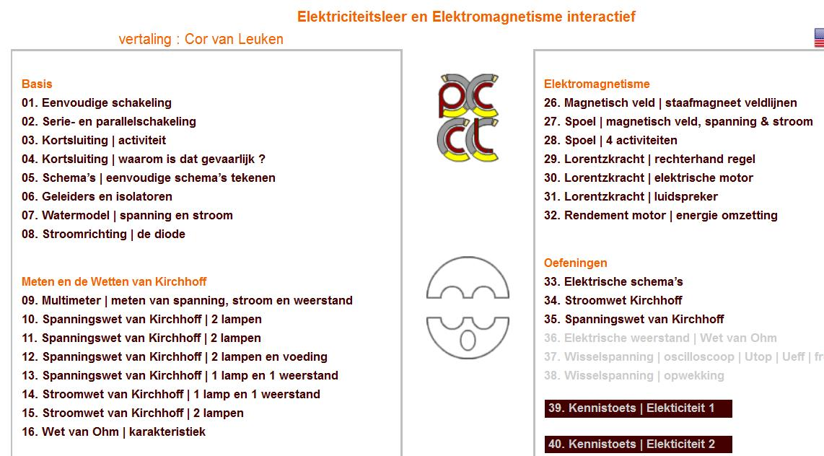
Waar kan ik het vinden?
http://www.physicsclassroom.com/Physics-Interactives
nogal bewerkelijk om te demonstreren
http://www.physics-chemistry-interactive-flash-animation.com/
ook geschikt voor de onderbouw

Slide 23
Waar kan ik het vinden?
http://www.walter-fendt.de/html5/phnl/
omgezet naar HTML5 en nog steeds aardig
http://surendranath.tripod.com/GPA/Menu.html# ook Surendranath zet de java-applets om naar HTML5
http://www.freezeray.com/physics.htm
veel leuke animaties
http://science.sbcc.edu/~physics/flash/
Physics Flash Animations by Don Ion
http://www.st-andrews.ac.uk/physics/quvis/ quantummechanica – werkelijk prachtig

Slide 24
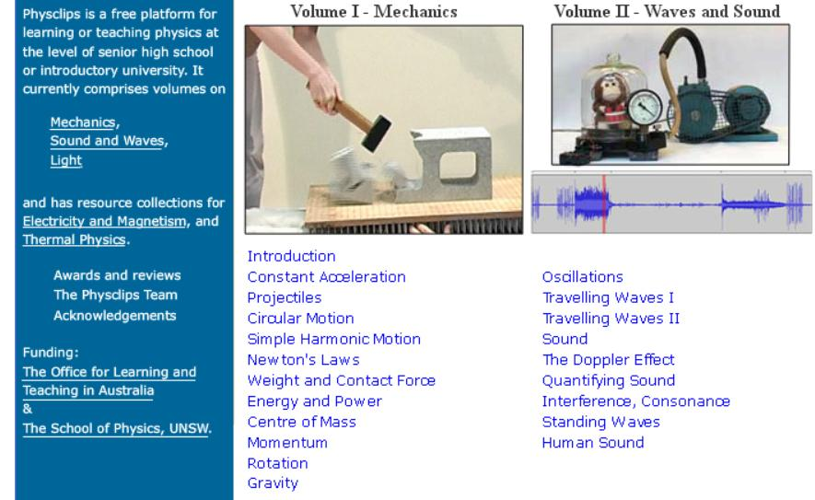
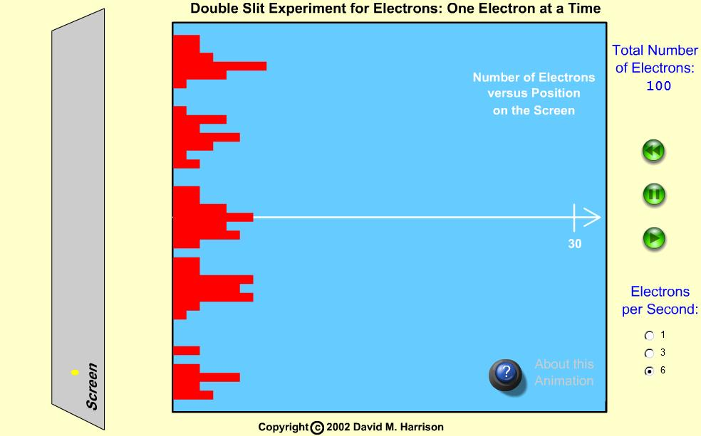
Waar kan ik het vinden?
http://www.animations.physics.unsw.edu.au/ download mogelijk
http://www.upscale.utoronto.ca/GeneralInterest/Harrison/Flash/
een grote verzameling
http://jafrma.home.xs4all.nl/Harrison/
dit is een Nederlandse mirror-site, maar beperkter

Slide 25
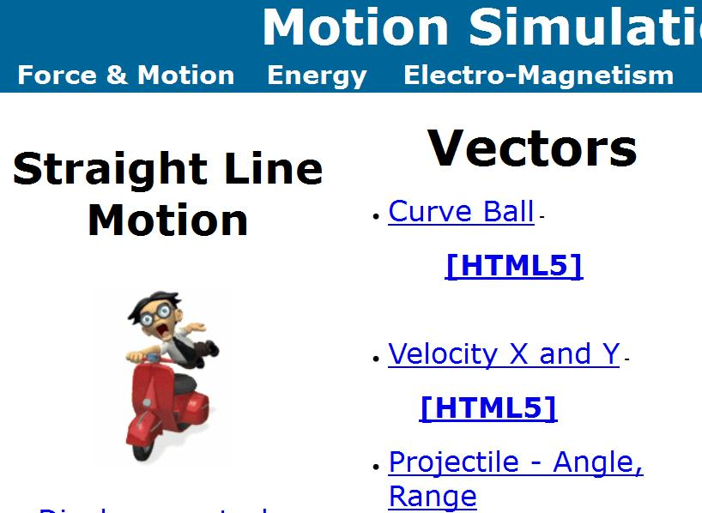
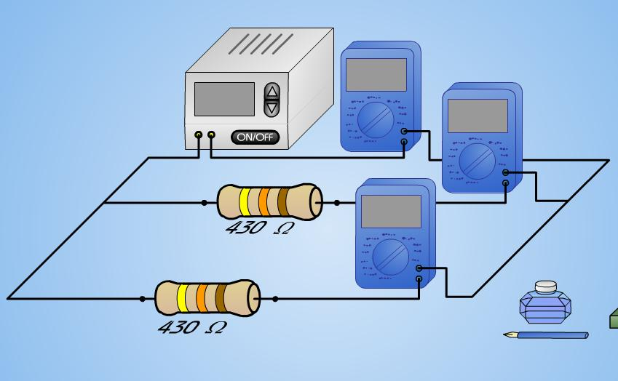
Waar kan ik het vinden?
http://galileoandeinstein.physics.virginia.edu/more_stuff/flashlets/
http://galileoandeinstein.physics.virginia.edu/more_stuff/Applets/
http://www.stmary.ws/HighSchool/Physics/home/animations3/default.htm divers, eenvoudig en in HTML5
http://www.virtphys.uni-bayreuth.de/
meten via flashfilms / te downloaden – ook geogebra

Slide 26
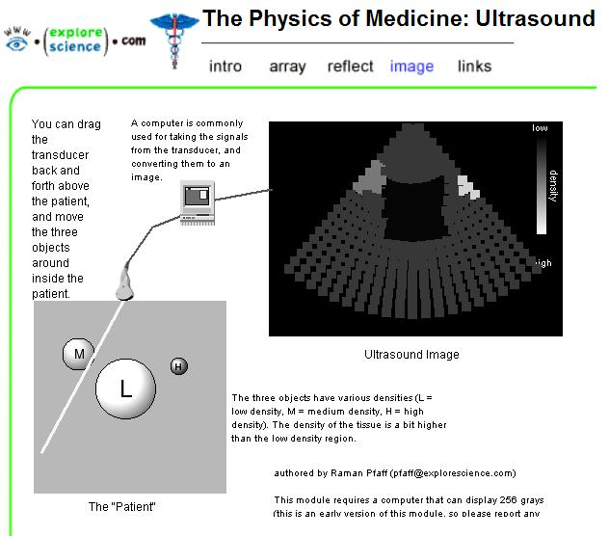
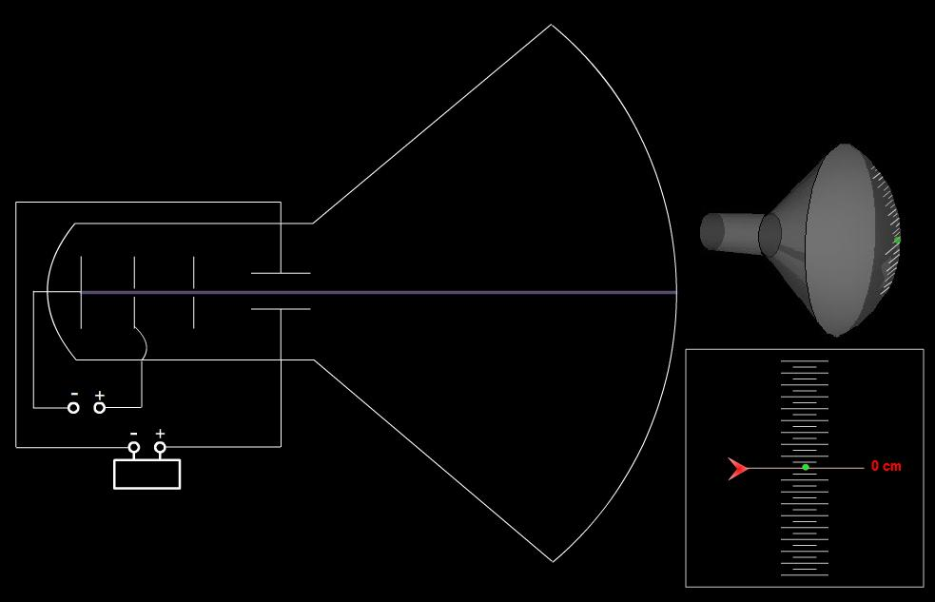
Waar kan ik het vinden?
http://shadowandsubstance.com/
actuele sterrenkunde - waarnemingen
http://www.ionaphysics.org/lab/Explore/start.htm
eenvoudige lay-out
http://www.kcvs.ca/site/
zeker de moeite waard – modern / sterrenkunde

Slide 27
Waar kan ik het vinden?
Films
http://youtubenatuurkunde.wikia.com/wiki/Natuurkundefilmpjes_opgesplitst_naar_domein gigantische verzameling
http://www.hewittdrewit.com/iWeb/list.html
147 Youtube-films met uitleg
http://phys23p.sl.psu.edu/phys_anim/Phys_anim.htm
in .avi (zoals centripetaalkracht)
http://www.systeemderelementen.nl/
van elk element een filmpje
http://www.khanacademy.org/science/physics
veel Youtube-films naar onderwerp
http://www.dnatube.com/videos
uitgebreid en sluit goed aan bij de bovenbouw

Slide 28
Waar kan ik het vinden?
Diversen
http://www.physicsclassroom.com/mmedia/
multimedia
http://hyperphysics.phy-astr.gsu.edu/hbase/hframe.html
“begrippenkaarten” en verder een naslagwerk
http://www.didaktik.physik.uni-erlangen.de/quantumlab/english/index.html mooie site voor de kwantumwereld
http://quarks.lal.in2p3.fr/quark/adventure_home.html
alles over quarks
http://www.walhak.com/professionalisering/animatie/index.html
animaties zelf maken
http://semiconductormuseum.com/Museum_Index.htm
transistor-museum
http://newyorkscienceteacher.com/sci/pages/cartoons.php
overzicht cartoons
http://home.netcom.com/~swansont/science.html
cartoons van Swanson
http://www.aapt.org/Resources/
voor wie nog wat leuks zoekt

Slide 29
Waar kan ik het vinden?
Docentenmateriaal – bronnen
http://teachers.web.cern.ch/teachers/
CERN – veel projecten / materialen (met animaties)
https://www.nikhef.nl/publiek/voortgezet-onderwijs/
o.a. Hisparc
http://futurism.com/ultimate-collection-free-physics-videos/ complete colleges
http://physics.weber.edu/schroeder/html5/
een cursus html5

Slide 30
Contact?
Er is een mogelijkheid om een workshop op school te organiseren.
Dit kan inhouden:
het inpassen van animaties in de gebruikte methode, zowel voor onder- als bovenbouw,
het maken van werkbladen voor leerlingen voor animaties via de ELO, ook voor games en problems.
www.peter-over.nl
peter@peter-over.nl

